Slide 1
60 години чуждоезиково обучение в Университет „Проф. д-р Асен Златаров“ – Бургас

Slide 2
Ръководител на проекта: проф. д-р Неля Иванова. Екип: гл. ас. д-р Мариана Гоцева, ас. Иван Соколов, ас. Аглика Богословова, ас. Антонина Божанова, ас. Елена Шишкова, ас. Виктор Бонев, ас. Ренета Григорова, ас. Райна Димова, ас. Златина Николова, ас. Десислава Стойнова.
Книгата е издадена с грант от университетския проект НИХ 487/2023
„Традиции и съвременни тенденции в чуждоезиковото обучение в Университет „Проф. д-р Асен Златаров“ – Бургас

Slide 3
Посвещаваме на 60-годишния юбилей на Университет „Проф. д-р Асен Златаров“- Бургас
„Обичах младежта – тая, която учех. В уроците си давах целия себе си. И ме радваше, че аудиторията следи живо и се запалва. Учил съм ги всякога на любов към труда и истината, на вяра в силите на живота, на служба и дълг в името на един идеал, по-горен от себичието и користта... Нека работят да има у нас повече просвета, повече идейна, политическа, стопанска свобода. Да не се боят, че ще имат неприятности с ограничените, духовно слепите, чуждите на повиците на живота: идеалът винаги побеждава, стига да е смислен, висок и човечен.”
проф. д-р Асен Златаров /1885-1936/

Slide 4
60 години чуждоезиково обучение в Университет „Проф. д-р Асен Златаров“ - Бургас
Тази книга е за традициите, преподавателите и постиженията, за студентите и проектите, за осъществените и неосъществените планове, за вложената обич и целенасочената работа на много съмишленици, обединени от своя професионализъм и причастност към благородната мисия на университетското образование и чуждоезиковото обучение, за вярата в студентите, които обучавахме и продължаваме да обучаваме отговорно и с вдъхновение, за уважението и признателността към нашите учители и за благодарността към нашия университет, който обедини всички нас през различни години, но на общ път – пътят на знанието.

Slide 5
Глава 1. Чуждоезиковото обучение – част от изграждането и развитието на университета
Съдържание на Глава 1:
Към началото. Бургас през 60-те години на 20 век
Началото на университета. Паметни дати
Основаване на катедра „Чужди езици“. Първи преподаватели
Изграждане на чуждоезиковото обучение в университета. Катедра „Чужди езици“ през 1963 – 1995 г.
Учебна дейност - цели, принципи и приоритети
Начин на преподаване. Методически новости
Учебно съдържание. Учебна литература
Организация на учебния процес. Организационен живот на катедрата
Професионално сътрудничество
Научно развитие
Експертна дейност
Обществена и възпитателна дейност
Нови насоки на развитие - разширяване на учебното съдържание, нови форми на преподаване, научноизследователски теми, преподаватели
Модернизиране на чуждоезиковото обучение. Нови преподаватели, специалности и технически средства

Slide 6
Обучението по чужди езици започва в Химико-технологичния институт още през първата академична 1963/64 учебна година
Първите преподаватели по чужди езици в университета са Пенка Лиркова - по руски език, Маргот Костадинова (Минкова) - немски език, Виолета Пулева (Коларова) – френски език, Златко Стоянов – английски език. През първата учебна 1963/64 г. те формират катедра „Чужди езици“ с ръководител Пенка Лиркова.

Slide 7
Първата ръководителка на катедра „Чужди езици“ Пенка Лиркова разказва днес, 60 години след основаването на университета
„Какво ни събра в тези първи години?
Това бяхме все хора, силно желаещи да работят, да работят, да работят безкрай!
Това бяхме хора, много обичащи знанието, целеустремени и вярващи, че утре денят ще бъде по-светъл, по-мъдър, както писа Вапцаров.
Избираше ни младият тогава ректор на института, доц. Иван Младенов. Той усещаше пламъка в очите ни, устрема в думите ни, себеотрицанието в сърцата ни. Той беше добър психолог и правилно насочваше кормилото на големия кораб – право в целта. И успя да изгради колектив, който радваше всички.
Сплотени и единни, ние не се спряхме пред трудностите, които не бяха малко в тия първи години, когато се полагаха основите“.
19 ЮЛИ 2023 Г.

Slide 8
Архивни документи за първите години на ЧЕО в университета
Съхранените архивни документи на катедрата съдържат протоколи от проведените катедрени съвети от първите години на основаването ѝ, планове за работата по семестри, набелязани задачи, отчети. Всички те са съставени подробно и аналитично, с конкретни данни за организационната, учебната, научната и обществената работа на катедрата, с изводи и предложения, а често и с емоционални обобщения. Не е възможно да преподаваш език, без да имаш отношение, настроение и позиция, и това проличава във всички документи, които разгледахме.
*Всички цитирани в книгата архивни документи на катедра „Чужди езици“ са предоставени от Държавен архив – Бургас, ф. №1021, оп. 2/88, 4/41, 5/62, 5/64; ф. №1022, оп. 4/62.

Slide 9
Архивни документи на катедра „Чужди езици“
Днес, когато разгръщаме пожълтелите страници, старателно напечатани на пишеща машина или написани на ръка, с вълнение си даваме сметка колко много целенасочени усилия са били положени от нашите колеги в началото, така, че сега да имаме успешно чуждоезиково обучение в университета.
В написаните думи откриваме тяхната посветеност и всеотдайност към отговорната работа да обучават бъдещи специалисти.

Slide 10
Цитат от архивните документи, 1973 г.
„ Някои неосведомени личности мислят, че във ВУЗ може да се мине и без чужди езици. Тези хора сами не отчитат колко много ще понижат те цената на един инженер, ако го лишат от възможността да учи език.
Езиците не само трябва да се учат, но и да се учат така, че действително да бъдат от полза. У българите изобщо има интерес към чуждите езици. Този интерес е налице и у нашите студенти. Но работата трябва така да се преустрои, че те много добре да научават езика и последният да заеме полагащото му се достойно място в системата на висшето образование“ (отчетен доклад на катедра „Чужди езици, 1973)

Slide 11
Технически новости в ЧЕО през 1971 г.
Интересът към включването на методически новости в процеса на ЧЕО във ВХТИ е постоянен.
Широко приложение в учебния процес по чужди езици имат диапозитивите и диафилмите, които се съпровождат със записан на магнетофонна лента текст.
Това е нововъведение, което придава нова насока на обучението по чужди езици в университета и обогатява занятията през 1971 г.
В катедрата тогава има 3 магнетофона. Съставена е фонотека, запазена до днес.

Slide 12
От самото начало - акцент върху ефективността на ЧЕО Нов фонетичен кабинет, 1983 г.
В новата езикова зала на ВХТИ през 1983 г. Преподавателите Ангелина Франсъзова /английски език/, Маргот Минкова /немски език/, Едуард Хашхожев /руски език/ и Виолета Коларова /френски език/.

Slide 13
Първите специализирани учебници по чужди езици Уникален принос за развитието на ЧЕО не само в нашия университет, но и образец за всеки технически вуз
В рамките на малко повече от 15 години – от 1972 г. до 1989 г. - колегите от катедра „Чужди езици“ самостоятелно или в съавторство са написали и издали 12 специализирани учебника и учебни помагала по чужди езици в областта на химията и химичните технологии, отчитащи терминологията в тази област и езиковата специфика на научния стил на речта.
С разработените учебници се постига системен характер на процеса на чуждоезиково обучение.

Slide 14
Нови преподаватели до 2000 г.
1976 г. – Ангелина Иванова (Франсъзова) – английски език;
1981 г. – Едуард Хашхожев – руски език;
1984 г. – Неля Иванова – руски език;
1989 г. – Иван Соколов – английски език;
1989 г. – Мария Стойчева – френски език;
1989 г. – Маргарита Кокинова – немски език;
1994 г. – Симона Янева – руски език;
1998 г. – Райна Димова – английски език;
1999 г. – Станимира Танева – английски език;
1999 г. – Пламен Гаптов – английски език.

Slide 15
Преобразуването на ВХТИ в университет през 1995 г. става стимул за разширяване на ЧЕО в университета
След 1995 г. катедра „Чужди езици“ започва да преподава на студенти не само от техническите специалности, но във всички звена на университета. Разработват се нови учебни програми (от този момент до днес, по данни от отчетните доклади, са разработени 464 учебни програми за чуждоезиковото обучение в университета), преподавателите разширяват познанията си по специализираните чужди езици на десетки нови специалности, които започват да преподават: медицински, икономически, инженерни, компютърни, социални, философски.

Slide 16
Реално проведени часове по чужди езици и брой преподаватели в катедра „Чужди езици“ през 1992-1998 г.
Чужди езици | 1992-1993 | 1993-1994 | 1994-1995 | 1995-1996 | 1996-1997 | 1997-1998
английски | 1404 | 1366 | 2371 | 2329 | 2308 | 1547
немски | 1234 | 1291 | 1783 | 1636 | 1276 | 800
френски | 905 | 946 | 863 | 1056 | 1086 | 612
руски | 1409 | 954 | 860 | 893 | 1120 | 521
щат | 5 редовни 3 хонорувани 5 допълващи | 5 редовни 3 хонорувани 5 допълващи | 5 редовни 8 хонорувани 6 допълващи | 5 редовни 12 хонорувани 6 допълващи | 5 редовни 9 хонорувани 6 допълващи | 5 редовни 5 хонорувани 5 допълващи
Изп. аспиранти |  |  | 1НЕ и 2фЕ | 2НЕ и 4АЕ | 2НЕ и 7АЕ | 8АЕ

Slide 17
Глава 2. Други образователни институции в Бургас и връзката им с основните звена в университета (1995 – 2000) и чуждоезиковото обучение в университета
2.1. „ Учителски институт „Христо Ботев“ – Бургас /
Институт за прогимназиални учители/
Педагогически факултет/
Стопански факултет/
Факултет по обществени науки, ФОН –
преподаване на чужди езици и езикови лекционни дисциплини в педагогически, хуманитарни и икономически специалности.
Общи университетски проекти и постижения.

Slide 18
ФОН и ЧЕО: 7 професионални направления, 11 специалности
Студентите във ФОН се обучават в 7 професионални направления: Педагогика, Педагогика на обучението по ..., Филология, Администрация и управление, Икономика, Туризъм, Общо инженерство, а специалностите са 11.
Студентите от всички специалности изучават чужди езици с различен набор от дисциплини - лекционни и практически (НУПЧЕ, ПУПЧЕ), специализиран чужд език (М, СУ, ИМ, Т)/, един чужд език /ПНУП, СП, БФ, БИ, ИФ/, паралелно изучаване на два чужди езика (Т), делови контакти на първия изучаван чужд език, в различни форми на обучение – задължителни, избираеми, факултативни, с различен хорариум.
Само за периода 2008 – 2014 г. броят на реално взетите часове от преподавателите по чужди езици във ФОН е 4400 – 5700 годишно
Разработените учебни програми по чужди езици за ФОН са 120.

Slide 19
Участие на преподавателите по чужди езици в научноизследователски проекти на ФОН
„Толстоисткото движение в България през І-та половина на 20 век – рецепция и присъствие в обществения живот” (2003), с ръководител доц. д-р М. Терзиева и участници доц. Тинка Иванова, д-р Н. Иванова (договор №НИХ-51/2003);
„Педагогически и литературни аспекти на българския толстоизъм“ (2004), с ръководител доц. д-р М. Терзиева и участници доц. Тинка Иванова, д-р Н. Иванова. (договор №НИХ-70/2004);
„Система от комуникативни игри за езиково обучение на студенти от педагогическите специалности“ (2009), с ръководител доц. дпн Маргарита Терзиева и участници доц. д-р Елена Дичева, гл. ас. Елизавета Капинова, и гл. ас. Иван Соколов (договор №НИХ-200/2009);
„Приказките на различните етноси и народи в езиково-литературното обучение на деца от 3 до 10 годишна възраст“ (2010), с ръководител проф. дпн М. Терзиева и участници доц. Е. Капинова, гл. ас. Иван Соколов (договор №НИХ-229/2010);
„Биографичният метод – проекции в областта на хуманитарните и педаго-социалните науки” (2013–2014), с ръководител проф. дпн М. Терзиева и участници доц. дпн Е. Капинова, гл. ас. Детелин Костадино (договор №НИХ-303/2013);
„Българо-руски литературни паралели в езиково-литературен и педагого-исторически контекст” (2015–2016), с ръководител проф. дпн М. Терзиева и участници доц. дпн Е. Капинова, гл. ас. Иван Соколов (договор №НИХ-342/2015);
“Естетически и образователни проекции на кинодидактиката“ (2017–2018) с ръководител проф. дпн М. Терзиева и участници проф. дин Диана Радойнова, доц. Елизавета Капинова, доц. д-р Елена Дичева, доц. Елена Петкова, доц. Асен Кожухаров, доц. д-р Пенка Кожухарова, доц. Антоанета Буюклиева, ас. д-р Марина Владева, гл. ас. д-р Дечко Игнатов, ас. Иван Соколов, гл. ас. Детелин Костадинов (договор №НИХ-394/2017);
„Съюзни подчинени определителни изречения в българския език: междуезикови паралели“ (2019), с ръководител доц. д-р Галина Петрова и участници доц. д-р Весела Чергова, доц. д-р Катажина Попова, доц. д-р И. Титаренко-Качура, ас. И. Соколов, ас. Аглика Богословова (договор НИХ-421/2019).
В резултат от реализацията на проектите са издадени монографии с колективно авторско участие, сборници със студии и статии, направени са публикации в научни списания, доклади на научни конференции, издадени са учебни помагала.

Slide 20
Рецензенти на научноизследователски проекти на ФОН са преподаватели по чужди езици
Доц. Катажина Попова - рецензент на проектите:
„Биографичният метод – проекции в областта на хуманитарните и педаго-социалните науки”, (2013–2014), с ръководител проф. дпн М. Терзиева и участници доц. дпн Е. Капинова, гл. ас. Детелин Костадинов (договор №НИХ-303/2013);
Проф. Неля Иванова - рецензент на проектите:
„Творчеството на Петя Дубарова в българския и европейския литературен и културен контекст (2011) с ръководител доц. д-р София Ангелова и участник гл. ас. д-р Елица Дубарова. (договор №НИХ-247/2011);
„Изследване на вербализацията и концептуализацията на психични процеси и явления” (2017) с ръководител доц. д-р Галина Петрова и един от участниците доц. д-р Инна Титаренко-Качура (договор НИХ-392/2017;
„Съюзни подчинени определителни изречения в българския език: междуезикови паралели“ (2019), с ръководител доц. д-р Галина Петрова и участници доц. д-р Катажина Попова, доц. д-р И. Титаренко-Качура, ас. И. Соколов, ас. Аглика Богословова и др. (договор НИХ-421/2019).

Slide 21
Други образователни институции в Бургас и връзката им с основните звена в университета (1995 – 2000) и чуждоезиковото обучение в университета
2.2. Полувисш институт по машиностроене и електротехника, Медицинско училище –
ТК, ФТН, ФПН, МК, МФ, ФОЗЗГ –
разширяване на специализираното чуждоезиково обучение.
Специализирано чуждоезиково обучение за студенти и преподаватели.

Slide 22
Техническо, природонаучно и медицинско направления и ЧЕО
ФТН и ФПН са наследници на богатите традиции на химико-технологичното образование, заложени от първите катедри на университета при основаването му през 1963 г.
Новото направление на университета с разкриването на Медицинския факултет през 2019 г., както и развитието на ФОЗЗГ и Медицинския колеж, продължаващи традициите на основаното през 1950 г. Училище за медицински сестри в Бургас, е изключително перспективно, създава интердисциплинарно обвързване на специалностите и издига образованието в университета на ново по-високо ниво.
В специалностите Медицина, Медицинска сестра, Акушерка, Лекарски асистент, Рехабилитатор, Помощник-фармацевт се преподават чужди езици.

Slide 23
Техническо, природонаучно и медицинско направления и ЧЕО: подготовка на преподаватели за англоезично обучение в университета
Чуждоезиковото обучение се включва в техническото, природонаучното и медицинското направление не само като обучение на студенти от многобройните специалности /17 специалности в ОКС „бакалавър“ във ФТН и 3 във ФПН/, но и при обучението на преподаватели, които ще водят лекционните си дисциплини на английски език.
През 2022 и 2023 г. бяха проведени два курса по 80 ч. и 6 курса по 160 ч. по английски език за преподаватели от Университета по проекти:
BG05M2OP001-2.016-0013 „Модернизация, дигитализация и интернационализация на обучението в Химикотехнологичен и металургичен университет" и
BG05M2OP001-2.016-0018 „МОДЕРН-А“.
В тях преподаваха ас. Иван Соколов и ас. Златина Николова.

Slide 24
Проверка на знанията по английски език на чуждестранни кандидат-студенти
През настоящата 2023 г. във връзка с кандидатстудентската кампания за Медицинския факултет за първи път в университета дистанционно в електронна среда бе проведен изпит за проверка на знанията по английски език на чуждестранни граждани, кандидатстващи за специалността „Медицина“. Той бе подготвен от преподавателите по английски език гл. ас. д-р Мариана Гоцева и ас. Иван Соколов заедно с компютърните специалисти на университета.

Slide 25
Други образователни институции в Бургас и връзката им с основните звена в университета (1995 – 2000) и чуждоезиковото обучение в университета
2.3. Институт по международен туризъм – КТ: обогатяване на чуждоезиковото обучение в университета с нови чужди езици и езикови практики
Още от създаването си през 1967 г. ИМТ предлага голямо разнообразие от преподавани чужди езици – тук се изучават английски, френски, немски, руски, полски, чешки език. Задължително се усвояват по два чужди езика и трети факултативно, като съчетанието е от един западен и един славянски език.

Slide 26
Катедра „Славянски езици“ в ИМТ през 1989 и 1994 г.

Slide 27
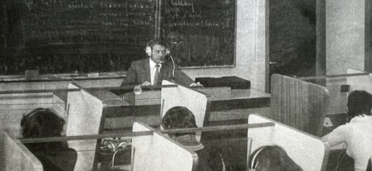
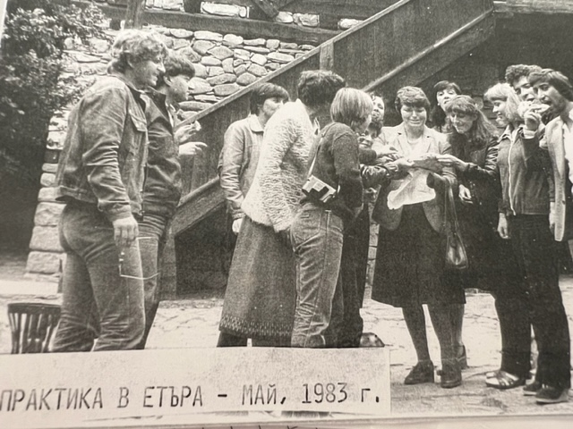
Преподаватели от катедра „Западни езици“ в ИМТ през 1984 г.

Slide 28
ИМТ и ЧЕО
Институтът по международен туризъм, а после и Колежът по туризъм, става притегателен център на чуждоезиковото обучение в града, региона и цялата страна.
Атрактивните специалности ОУХР и ОУТО, уникалната комбинация от 6 чужди езика, преподавани тук, отличното техническо оборудване (през 1979 г. е построен модернят учебен корпус с хотел, ресторант и езикови лаборатории, дотогава ИМТ се помещава последователно в сградата на Учителския институт, сграда към ОУ „Г. Бенковски“, СОУ „Св.Св. Кирил и Методий“) и най-вече добрата професионална реализация на завършилите в туристическото обслужване на хилядите чужденци, които посещават морските ни курорти, привличат много кандидат-студенти, като в някои години, по свидетелски показания, за 1 място се борят по 10 души.

Slide 29
Учебници
За постигането на основната цел на чуждоезиковото обучение – студентите да придобият професионално-практически умения за адекватно комуникативно поведение в специфичната сфера на туристическото обслужване - за всеки чужд език са разработени учебни помагала. При това в повечето случаи не става дума само за единични издания, а за комплект от учебна литература за всеки етап от обучението и за всеки негов аспект. Това е реализацията на една цялостна учебна концепция за процеса на езиково обучение и за необходимата тематичност и комуникативна практика, която се реализира чрез него.

Slide 30
Езикови практики
Разработени са туристически маршрути, осъществени са маршрутни практики и екскурзоводски беседи, студентите са подготвени за тях с използването на голям обем от страноведческа информация: историческа, географска, иконографска, етноложка, кулинарна.
В съвременните години с помощта на информационните технологии се създават мултимедийни продукти за приложение в учебния процес: виртуални туристически маршрути, виртуални библиотеки, интерактивни тренинги. Преподавателите участват в международни и национални проекти

Slide 31
Други образователни институции в Бургас и връзката им с основните звена в университета (1995 – 2000) и чуждоезиковото обучение в университета
2.4. Център за усъвършенстване на кадри в туризма (ЦУРК) – КТ – първи в страната модел на интензивно чуждоезиково обучение
Паралелно с развитието на ВХТИ и ИМТ от 1976 г. в Бургас функционира Център за усъвършенстване на ръководни кадри в туризма – уникална институция по начина на учредяване, финансиране, материална осигуреност и организация на учебния процес, международна методическа помощ, специализации на преподавателите, мащаб на чуждоезиковото обучение.

Slide 32
ЦУРК
Както и в ИМТ, чуждите езици тук са приоритет, но броят им на моменти е значително по-голям – тук се преподават гръцки, шведски, унгарски, а начинът на изучаването на чуждите езици – чрез интензивна форма на обучение - съществено се различава от учебния процес по чужди езици във ВХТИ и ИМТ.

Slide 33
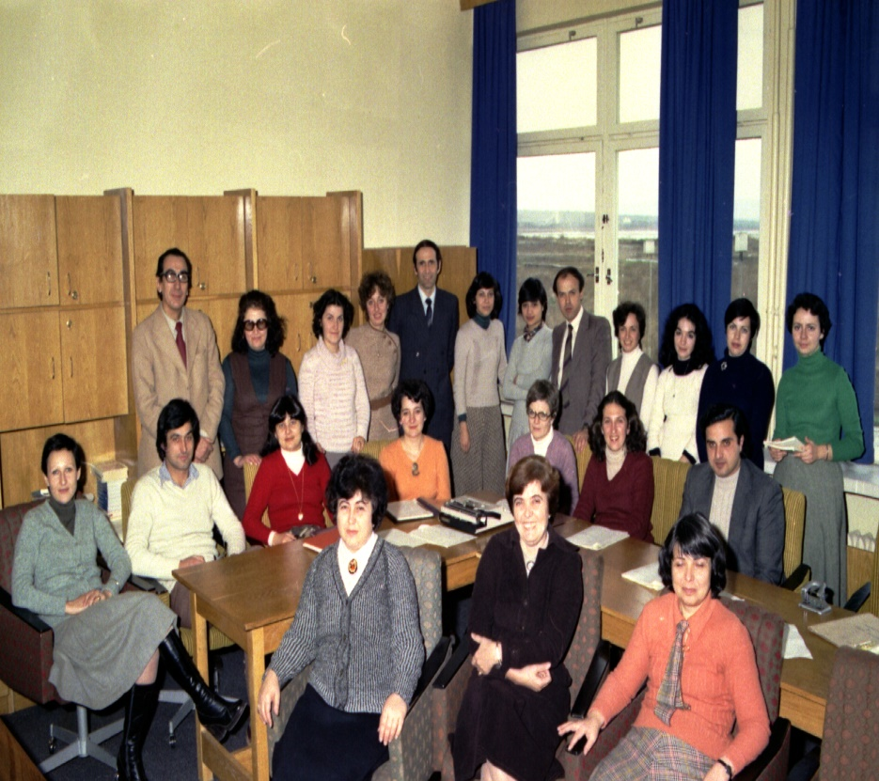
В ЦУРК е създаден уникален за времето си и първи в страната модел на интензивно обучение по чужди езици
Преподаватели по чужди езици в Центъра за усъвършенстване на ръководните кадри в международния туризъм /ЦУРК/.

Slide 34
Традиции в ЧЕО
Преподавателите по чужди езици, работили в ИМТ и ЦУРК, пренасят впоследствие част от уникалния си опит и изградената професионална компетентност в работата си в Департамента по езиково обучение, което без съмнение повишава престижа на чуждоезиковото обучение в университета.

Slide 35
Други образователни институции в Бургас и връзката им с основните звена в университета (1995 – 2000) и чуждоезиковото обучение в университета
2.5. Бургаски свободен университет, БСУ –
Преподаване на чужди езици на студенти-филолози
Сътрудничеството в областта на чуждоезиковото обучение датира още от първия учебен семестър в БСУ.
Първите учебни програми по чужди езици в БСУ са изготвени от преподаватели от катедра “Чужди езици” във ВХТИ, които работят и като хонорувани в БСУ. Първоначално това са програми за специалност “Право”, а по-късно с развитието на университета и сформирането на собствена езикова катедра, те се включват в разработването на програми и за други специалности, вкл. за разкритите филологически специалности.
Филологическите специалности, които се разкриват през 1994 – 2010 г. в БСУ, са: „Славянска филология“ с чешки и полски език“, „Българска филология“, „Приложна лингвистика с английски, немски, френски език“, „Български език и английски език“.

Slide 36
БСУ и ЧЕО
Като хонорувани преподаватели в БСУ през годините работят: Иван Соколов, Мария Стойчева, Неля Иванова, Маргот Минкова, Ангелина Франсъзова, Маргарита Кокинова, Симона Янева, Светлана Касърова, Катажина Попова, Веселин Бандармалиев, Пламен Гаптов, Евелина Григорова и др. Те също така участват и в комисиите за изработване и проверка на кандидатстудентските изпити по чужди езици в БСУ, в проверка на кандидатстудентските изпити за конкретна специалност.
Редовни преподаватели от БСУ също работят в Университет “Проф. д-р Асен Златаров” като хонорувани или на ½ щат: доц. д-р Юрий Илин, ас. Радостина Николова.

Slide 37
Глава 3. Департамент по езиково обучение /ДЕО/ 2000 - 2021
Функционирането на Департамента по езиково обучение е най-силният период в 60-годишното развитие на чуждоезиковото обучение в университета.
Той събира в едно своеобразните линии на развитието на обучението по чужди езици в рамките на ВХТИ и на другите образователни институции, които влизат в състава на университета през периода от 1995 г. до 2000 г.

Slide 38
Образователни направления на обучението по чужди езици в ДЕО
Специализирано чуждоезиково обучение в областта на хуманитарните науки (ФОН);
Специализирано чуждоезиково обучение в областта на природонаучните дисциплини (ФПН и ФТН);
Специализирано чуждоезиково обучение в областта на техническите дисциплини и ИКТ (ФТН, ФПН и ТК);
Специализирано чуждоезиково обучение в областта на медицината и здравеопазването (МФ, ФОЗЗГ, МК);
Специализирано чуждоезиково обучение в сферата на туризма (ФОН, КТ);
Езикознание и литературознание за педагози от предучилищна и начална образователна степен (ФОН, СДК);
Методика на обучението по чужд език (ФОН, СДК).

Slide 39
Квалификационни направления на обучението по чужди езици в ДЕО
Чуждоезикова квалификация на педагози от предучилищна и начална образователна степен за придобиване на правоспособност за преподаване на чужд език;
Чуждоезикова квалификация и курсове за нефилолози на нива от А1 до С1 от Общата европейска езикова рамка;
Чуждоезикова квалификация и курсове по специализиран чужд език.

Slide 40
Общ брой реално взети часове по чуждоезиково обучение през 2008 – 2022 г.
Учебни години | Общ брой часове ЧЕО
2008/09 | 14 796
2009/10 | 19 896
2010/11 | 15 054
2011/12 | 14 646
2012/13 | 14 425
2013/14 | 14 535
2014/15 | 15 097
2020/21 | 7 872
2021/22 | 6 584

Slide 41
Проведени изпити по чужди езици за докторанти
Организирани изпити по чужд език за конкурси за докторанти и за докторски минимум на докторанти, провеждани с преподаватели от ДЕО или катедра „Чужди езици“
Учебна година | Брой изпитани кандидат-докторанти | Брой изпитани докторанти | Общ брой изпитани
2011/2012 | 24 | 0 | 24
2012/2013 | 14 | 14 | 28
2013/2014 | 10 | 29 | 39
2014/2015 | 5 | 16 | 21
2015/2016 | 7 | 0 | 7
2016/2017 | 6 | 11 | 17
2017/2018 | 5 | 9 | 14
2018/2019 | 3 | 5 | 8
2019/2020 | 9 | 6 | 15
2020/2021 | 10 | 16 | 26
2021/2022 | 8 | 13 | 21
2022/2023 | 6 | 1 | 6
Общо | 107 | 120 | 227

Slide 42
Проведени чуждоезикови курсове
Учебни години | Организация, заявила | участници | Език, хорариум
2009/10 | НИС | Преподаватели и докторанти – 16 души | Английски за напреднали – 100 ч.
2010/11 | НИС | Преподаватели и докторанти – 16 души | Английски за напреднали – 100 ч.
2009/10 | ФОН | Преподаватели – 15 души | Английски за начинаещи – 100 ч.
2010/11 | ФОН | Преподаватели – 15 души | Английски за напреднали – 100 ч
2011/12 | ДЕО | Студенти от КТ – 8 души | Руски език, Коректиращ курс по граматикя
2011/12 | НИС | Преподаватели и докторанти – 15 души | Френски език за начинаещи – 100 ч.
2011/12 | НИС | Преподаватели и докторанти | Английски за напреднали – 100 ч
2011/12 | Лукойл | Нефтохимпроект – 50 души | Английски за начинаещи и напреднали– 5 групи по 120 ч.
2011/12 | Лукойл | Нефтохимпроект – 30 души | Руски за начинаещи и напреднали– 3 групи по 120 ч.
2011/12 | ФОН | Преподаватели – 15 души | Английски за напреднали – 100 ч

Slide 43
Защитени дисертации на преподаватели по ЧЕ по време на работата им в университета
1993
Капинова Елизавета. Профессионально-деловая игра в обучении профессиональному общению на иностранном языке студентов-нефилологов. Дисертационен труд за присъждане на научната степен „кандидат на педагогическите науки“ по научната специалност 05.07.03 Методика на обучението. Софийски университет „Св. Климент Охридски“. Дисерт. София, 1993.
1999
Попова Катажина. Семантични аспекти на фразеологизмите с компонент название на храна и облекло (върху материали от българския, полския и литовския език). Дисертационен труд за присъждане на образователна и научна степен "доктор" по направление 2.1. Филология, Софийски университет „Св. Климент Охридски“. Дисерт. София, 1998. - 219 с.
2000
Иванова Неля. Семантика русских глагольных приставок в префиксальном словообразовании (на материале ЛСГ глаголов трудовой деятельности). Диссертация на соискание ученой степени кандидата филологических наук. Специальность 10.02.01. – русский язык. Государственный институт русского языка им. А.С. Пушкина, Москва, Россия. Ведущая организация: Институт русского языка им. В.В. Виноградова РАН, 2000, - 268 с. Протокол за утвърждаване на ОНС „доктор“ " по направление 2.1. Филология от 13 .05. 2000, ВАК – София, България.

Slide 44
Защитени дисертации на преподаватели по ЧЕ по време на работата им в университета
2012
Капинова Елизавета. Технология обучения невербальному деловому общению при изучении русского языка в профессионально ориентированной высшей школе: дисертационен труд за присъждане на образователната и научна степен "доктор на науките", област на висшето образование 05.07.03 Методика на обучението. Софийски университет „Св. Климент Охридски“. Факултет по славянски филологии. – 257 с.
2016
Тотева Добринка. Езикови средства за изразяване на подбудителност в български и немски език (съпоставително изследване в сферата на деловата туристическа комуникация). Дисертационен труд за присъждане на образователна и научна степен "доктор" по направление: 2.1. Филология, научна специалност "Германски езици" (немски език). Нов български университет, София. – 186 с.
2016
Стойчева Мария. Колаборативен подход в дистанционното обучение за изграждане и развитие на учеща общност в обучението по специализиран чужд език“. Дисертационен труд за присъждане на образователна и научна степен "доктор" по научна специалност 1.2. Педагогика (Теория на възпитанието и дидактика - Електронно обучение). Софийски университет „Св. Климент Охридски“. Факултет по педагогика. – 206 с.

Slide 45
НАУЧНО РЪКОВОДСТВО НА ДОКТОРАНТИ
Проф. Неля Иванова - научен ръководител на дисертационния труд на Христина Соколова. „Операционализация на успеха в ценностните ориентации на обществата в България и Унгария /сравнително интеркултурно изследване“.
Катедра „Европеистика и международни отношения”, Русенски университет «А. Кънчев». Научна специалност 05.04.11 Общо и сравнително езикознание /интеркултурна комуникация/. Решение на Факултетен съвет на Факултета по бизнес и мениджмънт на РУ „А. Кънчев“ от 04.12. 2014 г. Съвместно с проф. д-р Юлиана Попова. Дисертационният труд е защитен успешно през септември 2016 г.

Slide 46
Научни постижения
Д-р Добринка Тотева, преподавател по немски език, защитава дисертационния си труд през 2016 в НБУ, София
Д-р Мария Стойчева, преподавател по френски език, води лекционни курсове в Париж, Франция, в Université Marne La Vallée, PARIS EST, през периода 2009 – 2016 г.

Slide 47
Научни монографии

Slide 48
Глава 4. Катедра „Чужди езици“ днес. научна експертна дейност
Преподавателите по чужди езици в настоящата катедра „Чужди езици“ проф. Неля Иванова /6/ и д-р Мариана Гоцева /1/ са членове на редакционните колегии или рецензенти на 7 научни списания:
„Cuadernos de Rusística Española“ - филология, ISSN: 2340-8146,2340-8146,1698-322X, издание на Университета на Гранада – Испания; индексира се в Web of Science, Emerging Sources Citation Index, MLA - Modern Language Association Database, DOAJ, DIALNET ;
електронно научно-педагогическо списание „Magister Dixit” ISSN 2226-2156, индексира се в Google Scholar;
електронно аналитично списание „Crede Experto”: transport, society, education, language. ISSN 2312-1327, индексира се с ERIH /European Reference Index for the Humanities/
научно списание „Верхневолжский филологический вестник” /Русия/, – езикознание, литературознание, културология, индексира се в РИНЦ /Российский индекс научного цитирования/;
научно списание Journal of Applied Linguistic and Intercultural Studies. ISSN 2603 – 3291, в Националния референтен списък на НАЦИД, България;
научно списание „Болгарская русистика“, орган на Дружеството на русистите в България;
„International Journal of Language and Linguistics“ ISSN Print: 2330-0205; ISSN Online: 2330-0221 http://w
ww.sciencepublishinggroup.com/j/ijll.
Участия в научни журита с експертни оценки при защита на дисертационни трудове и заемане на академични длъжности за периода 2021 – 2023 - 5 за периода, 27 – от 2014 г.
Рецензии на научноизследователски проекти на други университети.

Slide 49
Глава 5. Студентите в ЧЕО в университета. Постижения Първи изпит за международно признат сертификат за владеене на руски език за нивото „мениджър на туристическа фирма“ на наши студенти

Slide 50
Изнесено обучение на студенти от Казахстан по Английски език и 2 лекционни дисциплини /“Теория на езика“ и „Методика на обучението по английски език“/ в катедра „Чужди езици“ през 2022 г.

Slide 51
Научен стаж на докторантката Оксана Алексеева от Държавния университет „Н. Гумильов“, Астана, Казахстан, в катедра „Чужди езици“ през 2022 г.

Slide 52
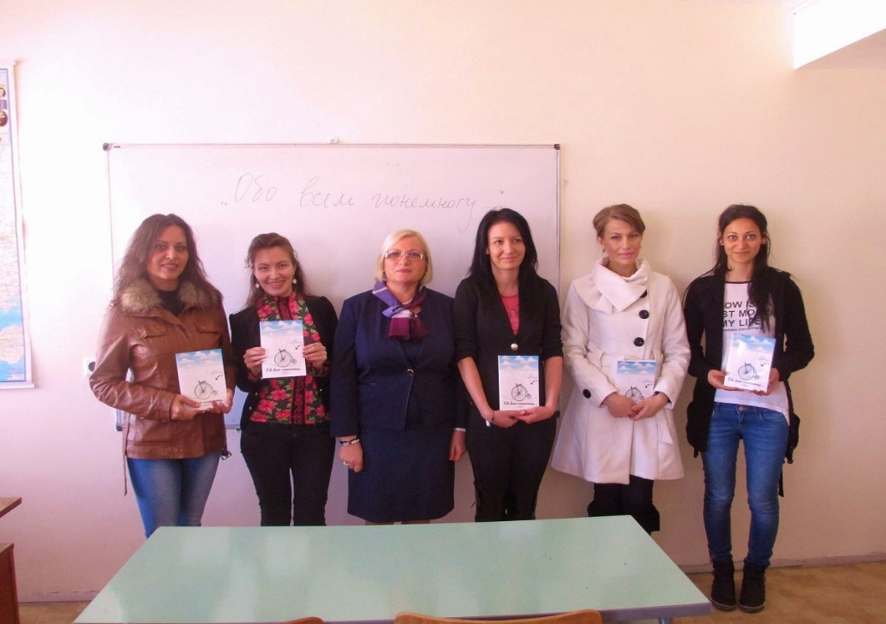
Съставяне на международни студентски поетически сборници
Студентите Иванка Драгиева /”Българска филология /, Анелия Байгънова /“Българска филология“/, Грета Коцева /НУПЧЕ/, Лили Акопян /“Психология на кризисните ситуации“/, Анна Червенкова /”Българска филология /” , участваха със свои авторски творби в сборника „Обо всем понемногу“ през 2015 г.
Студентите от Института по чужди езици на Московския градски педагогически университет, участвали в юбилейния студентски поетически сборник „Приятели“ на нашия университет, позират с получените авторски екземпляри през 2013 г.

Slide 53
Участие в международен конкурс
Студентката Светлана Делибозогло от специалност „Туризъм“ участва със свой видеофилм в конкурса „Почитаем Пушкина“, организиран от асоциацията „Руско наследство“, Тунис, през 2021 г. Видеофилмът представляваше интервю с чужденци от най-различни страни, посетители на двореца Равадиново. Всички разказваха непринудено и спонтанно за поета. За прекрасната идея и оригиналното изпълнение Светлана получи сертификат.

Slide 54
Първо място в междууниверситетски конкурс за превод на къс разказ през 2023 г.
Студентът от бакалавърска степен на специалността „Българска филология“ Владислав Бонев през май 2023 г. получи първа награда в конкурса за превод на къс разказ от български на чужд (английски, немски, френски, испански, руски) език, организиран от департаменти „Чужди езици и култури“ и „Нова българистика“ на Нов български университет – София. В конкурса участваха студенти-бакалаври от НБУ и други университети от страната. Участниците можеха да избират за превод един от следните два разказа: „Сватбата на брат ми“ от Ваня Константинова и „Силва“ от Северина Самоковлийска.
Владислав зае първо място в конкурса с превод на разказа „Силва“ от Северина Самоковлийска на руски език.

Slide 55
Глава 6. Преподавателите по чужди езици и изкуството. Преподаватели – творци
Д-р Минка Параскевова, преподавателка по английски език“, е автор на 3 книги: „Разкази за жени“ (2020), „Коледа на колела“ (2021), „Историите на Вики и мама“ (2022).
Мариана Генджова, преподавателка по английски език в ЦУРК, ИМТ, ДЕО има издадени 7 стихосбирки: „Влюбване“ (2011), „Да остане следа“ (2013), „Осъзнато“ (2014), „Откровения“(2016), „Съвремие“ (2017),“Изповеди“ (2018), „Не съм от този свят“ (2020).
Преводачески талант имат Веселин Чуковски, Ренате Богданова, Веселин Бандармалиев, Грозданка Драгоева-Тальская, Иван Соколов, Райна Димова. Те превеждат художествени произведения, пиеси, субтитри на филми, научни и научно-популярни статии и книги.
Райна Димова участва в театрални постановки.

Slide 56
Книгата съдържа 3 приложения
Приложение 1. Библиография на учебната и справочна литература за чуждоезиково обучение, разработена от преподавателите по чужди езици в университета
Приложение 2. Научна дейност. Библиография на научните публикации на преподавателите по чужди езици по рубрики и години
Приложение 3. Снимков материал от различни събития, свързани с обучението по чужди езици и преподавателите по чужди езици

Slide 57
ВМЕСТО ЗАКЛЮЧЕНИЕ
В живота на хората има дати – казва проф. Обретенов, вторият ректор на Университет „Проф. д-р Асен Златаров“ – Бургас (1971-1976), които по различни причини се отличават от хилядите наши други дни, има дати, които се вкореняват в нашата памет като брегове на река, между които тече бурната вода на нашето динамично ежедневие“ проф Обретенов („Когато се полагаха основите“, с 26)
Пълноводна е реката на чуждоезиковото обучение в нашия университет, бреговете ѝ са изградени от много паметни дати на събития и постижения, които се опитахме да разкрием в нашето изложение. Нека тя с бурните си води пренесе напред към следващото поколение любовта, всеотдайността и отговорността на всички нас, преподавателите по чужди езици – на тези, които са изградили традициите преди 60 години, и на нас, които днес ги продължаваме и развиваме в университета, да пренесе знанията, мечтите и увереността на нашите студенти, изучавали и изучаващи чужди езици тук, да пренесе вярата на всички нас в просперитета на нашия университет – Университет „Асен Златаров“ – Бургас.
Катедра „Чужди езици“,
06.10. 2023 г.

Slide 58
„60 години чуждоезиково обучение в Университет „Проф. д-р Асен Златаров“ – Бургас, издателство „Либра Скорп“, 2023 – 290 С.
Съставител: проф. д-р Неля Иванова
Редактори: гл. ас. д-р Добринка Тотева
ас. Иван Соколов
Рецензент: проф. д-р Б. Копринаров

